Slide 1
Fiabilité des informations sur Internet

Slide 2
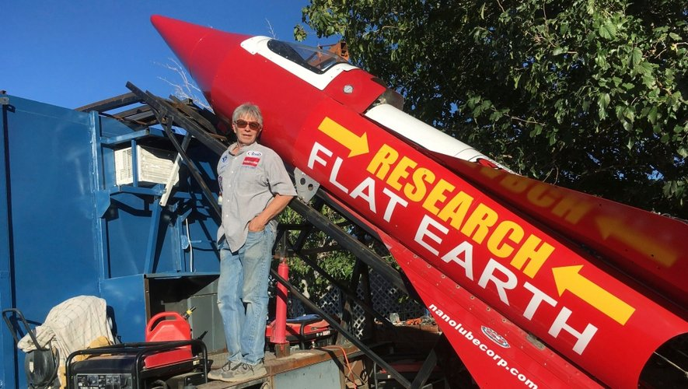
Connaissez-vous cet homme ?

Slide 3
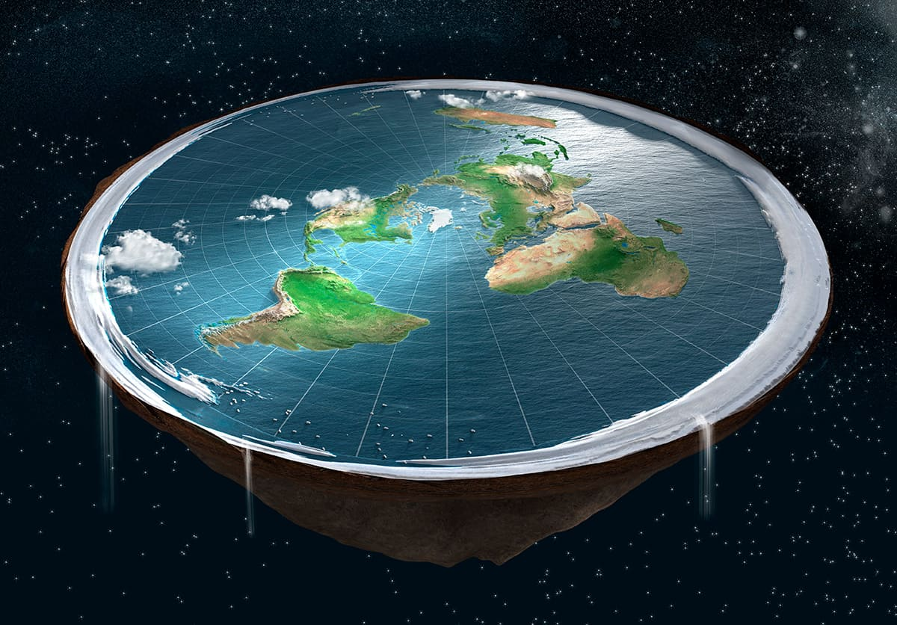
Réponse
Mike Hughes
Constructeur de fusées
«Platiste» (convaincu que la Terre est plate)
Mort en voulant le prouver

Slide 4
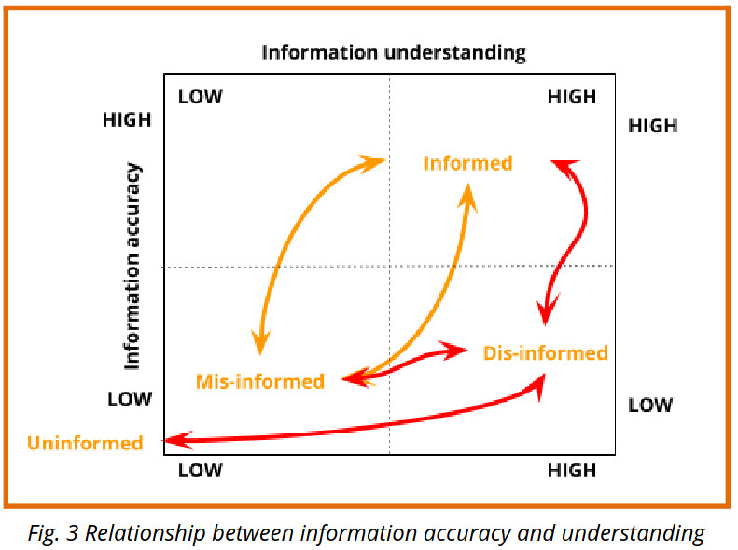
Précision et compréhesion de l’information
TRESCA Project TRESCA’s primary goal is understanding how science communication can help rebuild trust in science and scientific experts.

Slide 5

Infox : une définition
Information mensongère, délibérément biaisée ou tronquée, diffusée par un média ou un réseau social afin d’influencer l’opinion publique ; fausse information. Recommandation officielle pour fake news

Slide 6
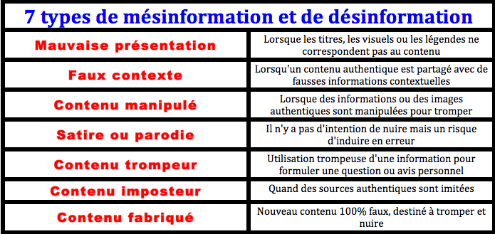

Slide 7
Infox : différentes manifestations
Pièges à clics (clickbaits)
Fake news
Bulles
Hoaxes
Satire
Social bots
Théories du complot

Slide 8
Comment vérifier la fiabilité d’une information ?
Auteur de l’information ?
Nature du site et de son éditeur ?
Objectifs et structure du site ?
Provenance de l’information ?
Qu’en disent les autres médias ?
Date de l’information ?
Quelle expertise des «spécialistes» interviewés ?

Slide 9
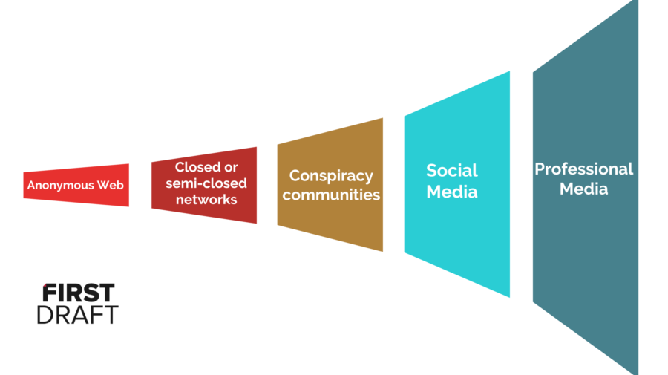
Du Café du Commerce aux médias internationaux
Trompette de la désinformation

Slide 10
Outils pour vérifier la fiabilité d’une information
Images :
  Google Image
  Forensically Beta
  Fake Image Detector
Google Fact Check Explorer
Les résultats Google sont filtrés

Slide 11
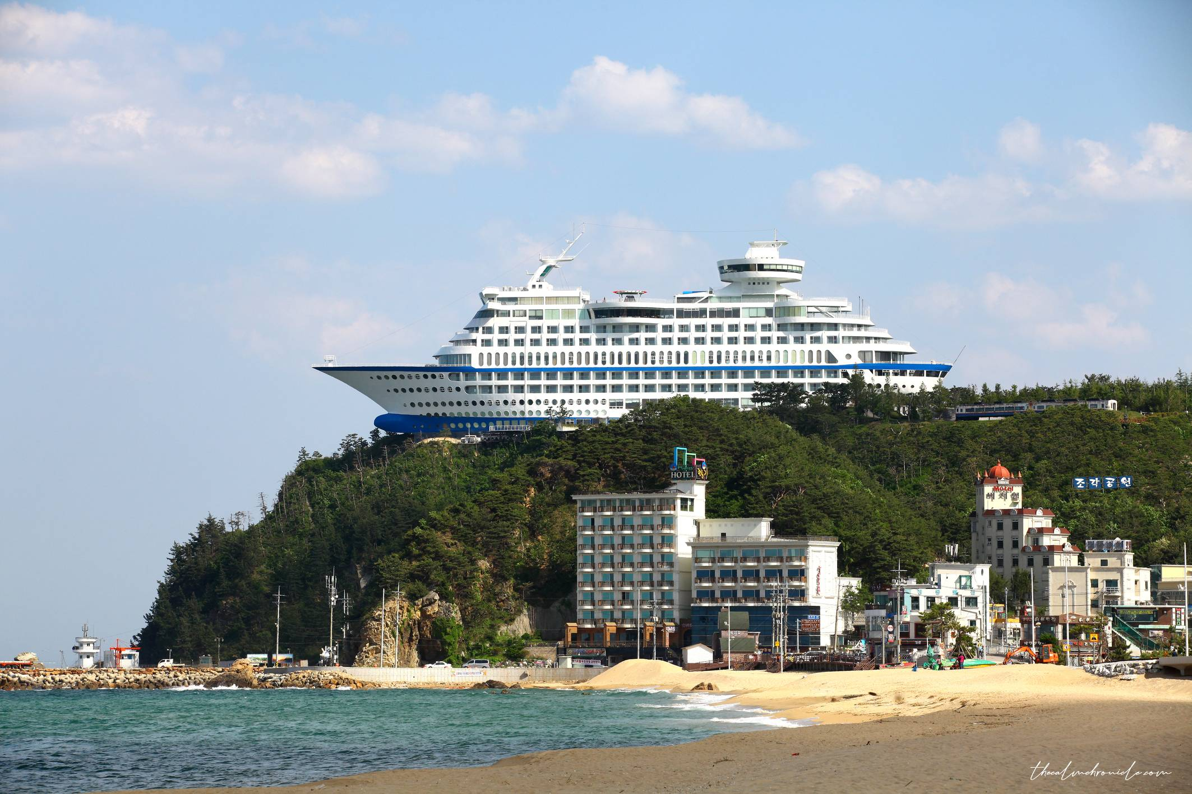
Vrai ou Fake ?

Slide 12
Réponse
VRAI
Il s’agit de l’hôtel «Sun Cruise Resort & Yacht» à Heonhwa-ro, en Corée du Sud
Source

Slide 13
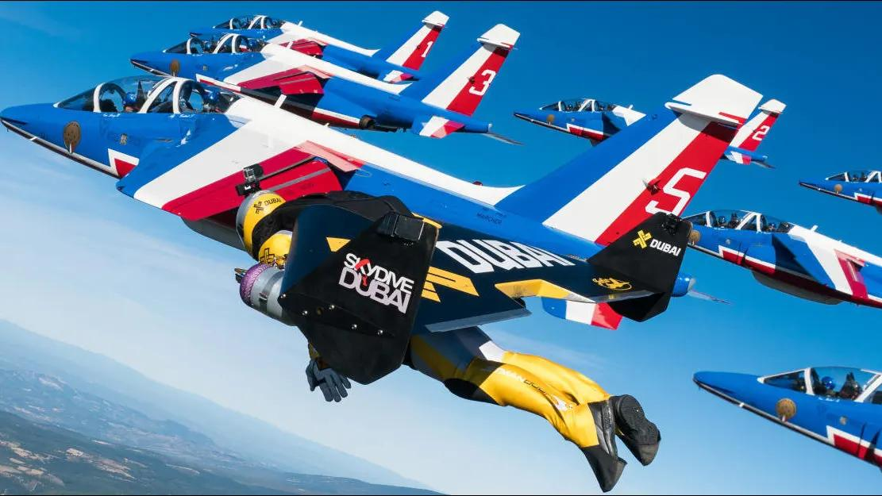
Vrai ou Fake ?

Slide 14
Réponse
VRAI
Jetman – de son vrai nom Yves Rossy – est un pilote de chasse Suisse qui a inventé une aile rigide munie de mini-réacteurs.
Il a volé avec la Patrouille de France en 2016 en compagnie de deux autres jetmen
Source

Slide 15
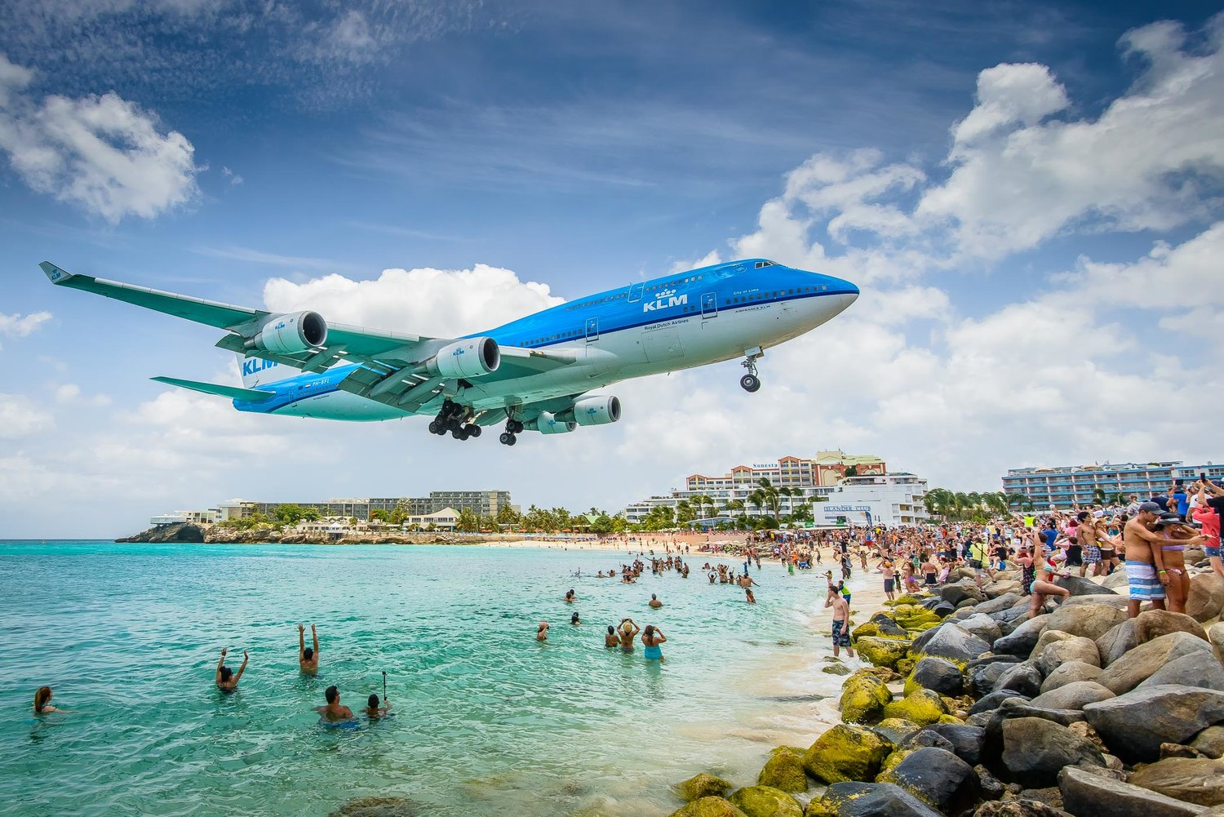
Vrai ou Fake ?

Slide 16
Réponse
VRAI
Il s’agit de l’aéroport de Saint-Martin dans les Antilles
Son approche fait survoler les avions à moins de 10 mètres des plagistes qui se baignent à l’orée de la piste d’atterrissage.
Source

Slide 17
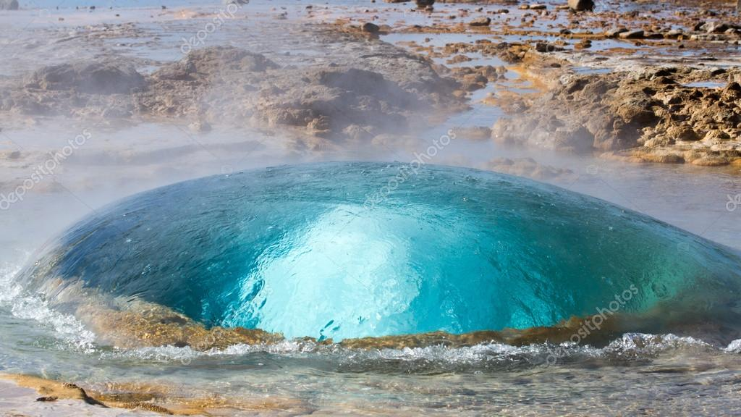
Vrai ou fake ?
Le Teranowai, en Polynésie, est un volcan unique au monde. De ses entrailles sort une lave transparente, semblable à du verre liquide. Cette propriété étonnante est due à la silice, un minéral cristallin, qui compose une grande partie du sous-sol de la ceinture de feu, un alignement de volcans qui bordent l’océan Pacifique.

Slide 18
Réponse
FAKE
Le mot «Teranowai» n’existe pas
A l’aide de Google Image, on tombe rapidement sur le «Strokkur», un geyser en Islande

Slide 19
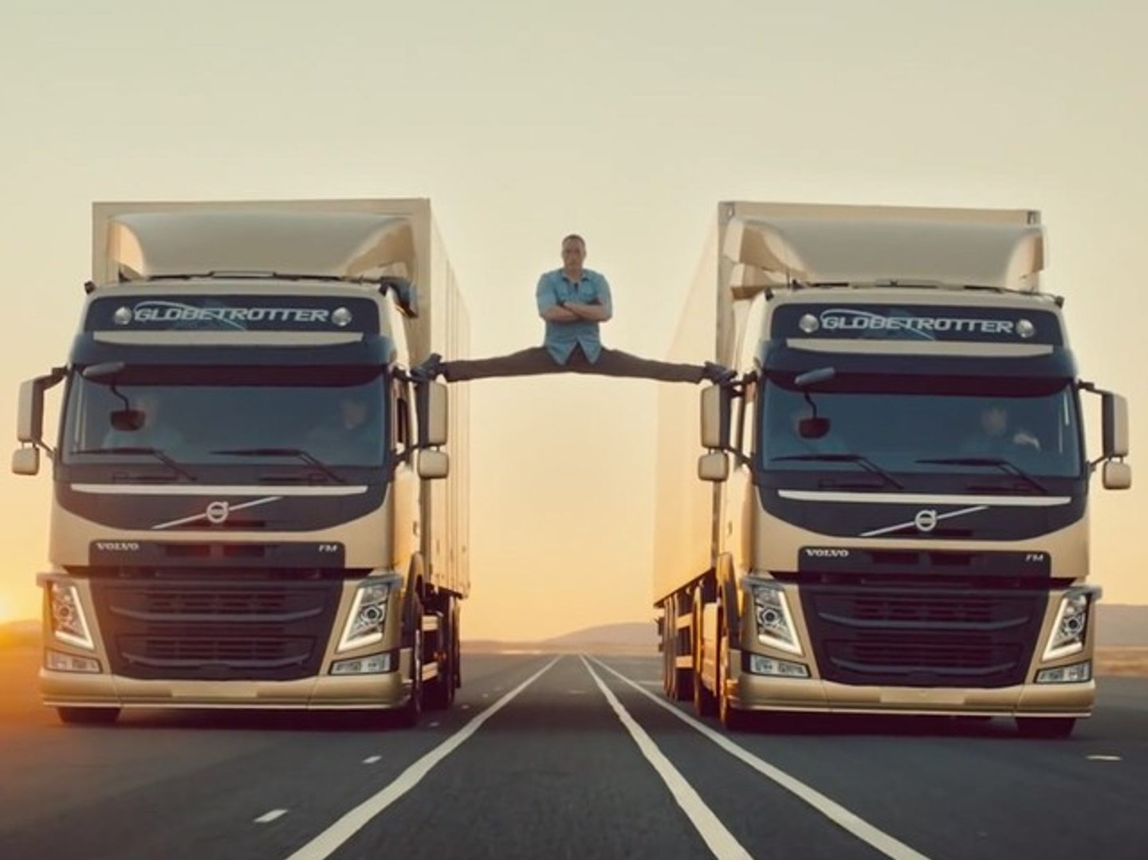
Vrai ou Fake ?

Slide 20
Réponse
VRAI
Les secrets de tournage de cette vidéo, visionnée des dizaines de millions de fois sur Internet, ont été rendus publics (lire par exemple l'article sur le site Le Parisien). L’acteur a bien accompli cet exploit sans l’aide d’images de synthèse. Seule retouche : des câbles de sécurité et de petites plates-formes sous ses pieds ont été effacées par ordinateur

Slide 21
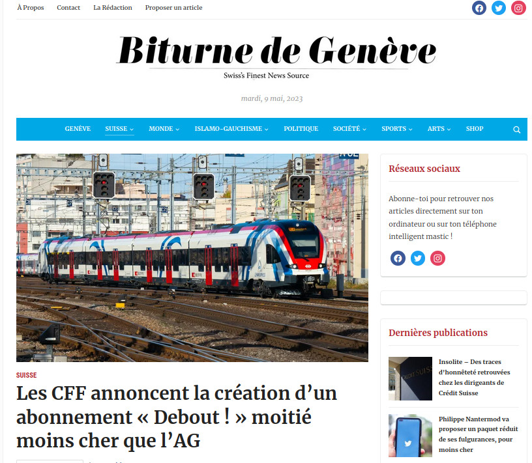
Vrai ou Fake ?

Slide 22
Réponse
FAKE
Site parodique «La Biturne de Genève»
Indiqué comme tel

Slide 23
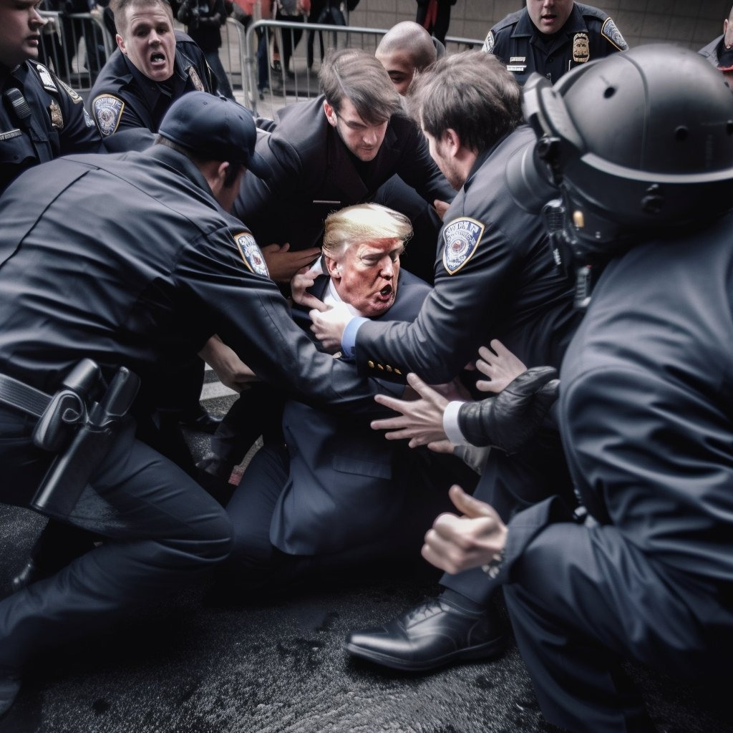
Vrai ou Fake ?

Slide 24
Réponse
FAKE
Image générée par le logiciel Midjourney
Source

Slide 25
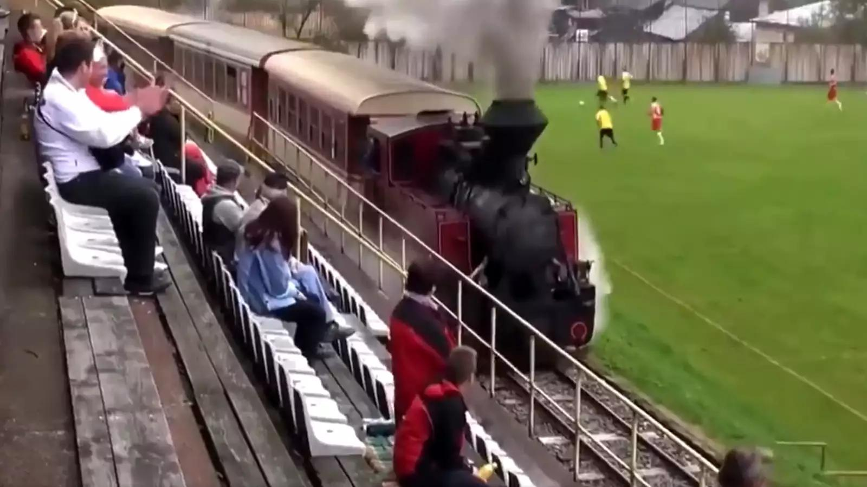
Vrai ou Fake ?

Slide 26
Réponse
VRAI
A Cierny Balog en Slovaquie, un chemin de fer touristique à voie étroite passe au travers d’un stade de football.
Source

